Slide 1
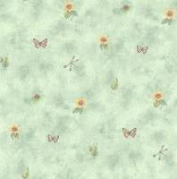
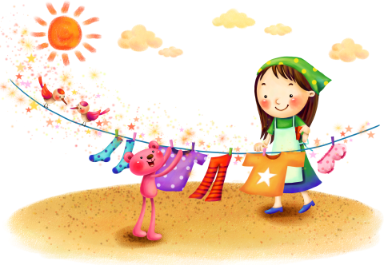
Одежда. Обувь. Головные уборы
Презентация для осуществления
совместной деятельности детей и взрослых

Slide 2
Задачи:
Расширить и закрепить представления ребёнка об одежде, обуви, головных уборах; о тканях и материалах из которых шьют одежду, головные уборы и обувь. Ввести в активный словарь ребёнка:
Существительные: названия одежды, обуви, головных уборов; названия частей одежды (воротник, рукава, карман, молния, пуговицы); шнурки.
Глаголы: надевать, одевать, переодевать, снимать, носить, шить, вязать, штопать, стирать, полоскать, чистить, чинить, сушить, вытирать, обувать, ухаживать.
Прилагательные: кожаная, меховая, ситцевая, шёлковая, шерстяная, фланелевая, мокрый, сухой, тёплый, лёгкий, короткий, длинный, чистый, грязный.

Slide 4
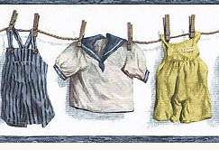
Пальчиковая гимнастика
Лиф на байке, Три фуфайки, На подкладке платьице, Шарф на шее, Шаль большая, Что за шарик катится? Сто одёжек, сто застёжек, Слово вымолвить не может. Мама так закутала, Что не знаю, тут ли я! | Поочерёдно загибают пальцы на обеих руках одновременно на каждое название одежды Пожимают плечами Ритмично сжимают-разжимают пальцы обеих рук Похлопывают себя по плечам Пожимают плечами Руки от груди, через середину сбрасывают вниз

Slide 5
Прочитайте ребёнку стихотворение, задайте вопросы.
Одежда
Для чего человеку одежда нужна?
Укрывает от дождика, ветра она,
Согревает в морозы, защищает в жару,
От прохлады избавит она поутру.
Только, чтобы служила подольше одежда,
Содержать ее нужно опрятной и свежей.
Чистить, гладить, стирать и сушить,
Поносить, а потом аккуратно сложить.
По сезонам одежду всегда выбирают.
Летом жарким, конечно же, шубу снимают.
А холодной зимой ходят в теплой одежде.
Не промокнуть в плаще есть весною надежда.
Куртки, брюки, пальто и штаны,
Платья, юбки человеку нужны.
Все, что мы надеваем, одеждой зовется.
И название это запомнить придется.
Что такое одежда?
О какой одежде говорится в стихотворении?
Какие предметы одежды вы знаете еще?
Как называется одежда, которую носят летом? Зимой? Осенью! И весной?
Какие части можно выделить у той или иной одежды?
Чем украшают одежду?
Для чего человеку нужна одежда?
Как нужно ухаживать за одеждой? Для чего?
Почему животные не носят одежду, а люди носят?
Чем одежда мальчиков отличается от одежды девочек?

Slide 6
Игры и упражнения
Игра «Чья, чей, чьи, чьё?»
Это чья шапка? — Моя шапка
Это чьи перчатки? – … …
Это чей шарф? – … ….
Это чьё пальто? – .. …
Подбери как можно больше предметов
к местоимениям (словам)
Моя – шапка; …..; ….;
Мой – шарф; ….; …;
Мои – сапоги; …; …;
Игра «Подбери признак»
Куртка (какая?) – синяя, тёплая, зимняя….;
Сапоги (какие?) – коричневые….;
Шарф (какой?) — ….. ;
Пальто (какое?) — ….;

Slide 7
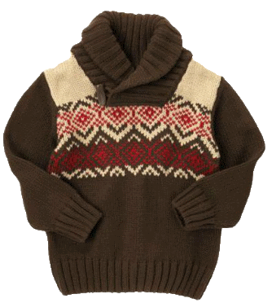
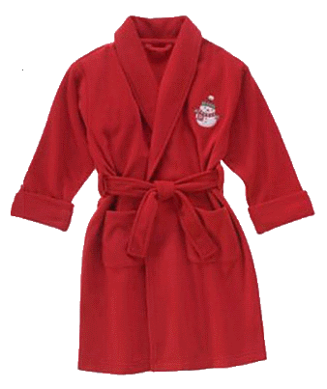
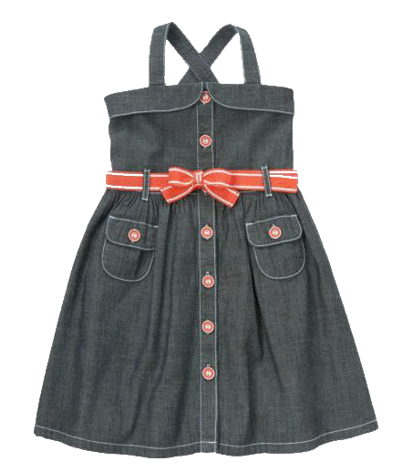
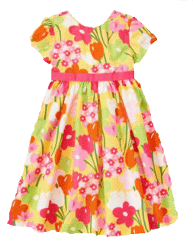
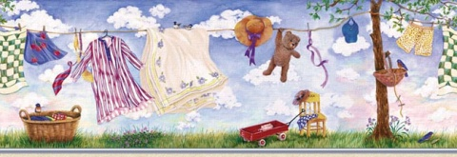
Упражнение «Из чего – какой?»
Костюм сшили из шерсти, он какой? (шерстяной).
Брюки сшили из шерсти, они …
Пиджак сшили из шерсти, он …
Платье сшили из шелка, оно …
Блузку сшили из шелка, она …
Юбку сшили из ситца, она …
Платье сшили из ситца, оно …
Футболку сшили из трикотажа, она …
Кофту сшили из трикотажа, она …
Куртку сшили из кожи, она …
Плащ сшили из кожи, оно …
Шубу сшили из меха, она …

Slide 8
Игра «Приятные покупки»
Мама с дочкой пришли в магазин и купили себе одинаковую одежду. Только маме – большую, а дочке – маленькую.
Назови, что купили дочке.
Взрослый называет слово, ребёнок повторяет его, употребив в уменьшительно-ласкательной форме.
Маме купили платье, а дочке – платьице
Маме купили юбку, а дочке – ….
Маме купили свитер, а дочке – ….
Маме купили куртку, а дочке – ….
Маме купили блузку, а дочке – ….
Маме купили брюки, а дочке – ….

Slide 9
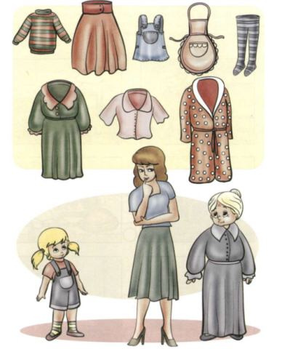
Семья пришла в магазин
за одеждой. Расскажи, какую
одежду купит мама, бабушка
и девочка.

Slide 10
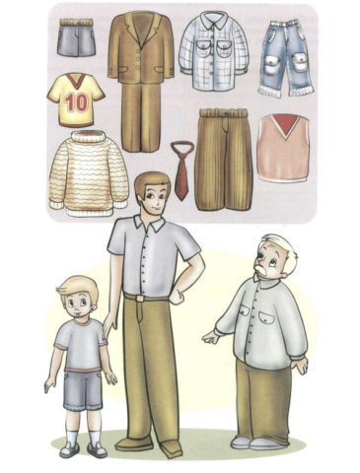
Помоги выбрать одежду папе,
дедушке и мальчику.

Slide 11
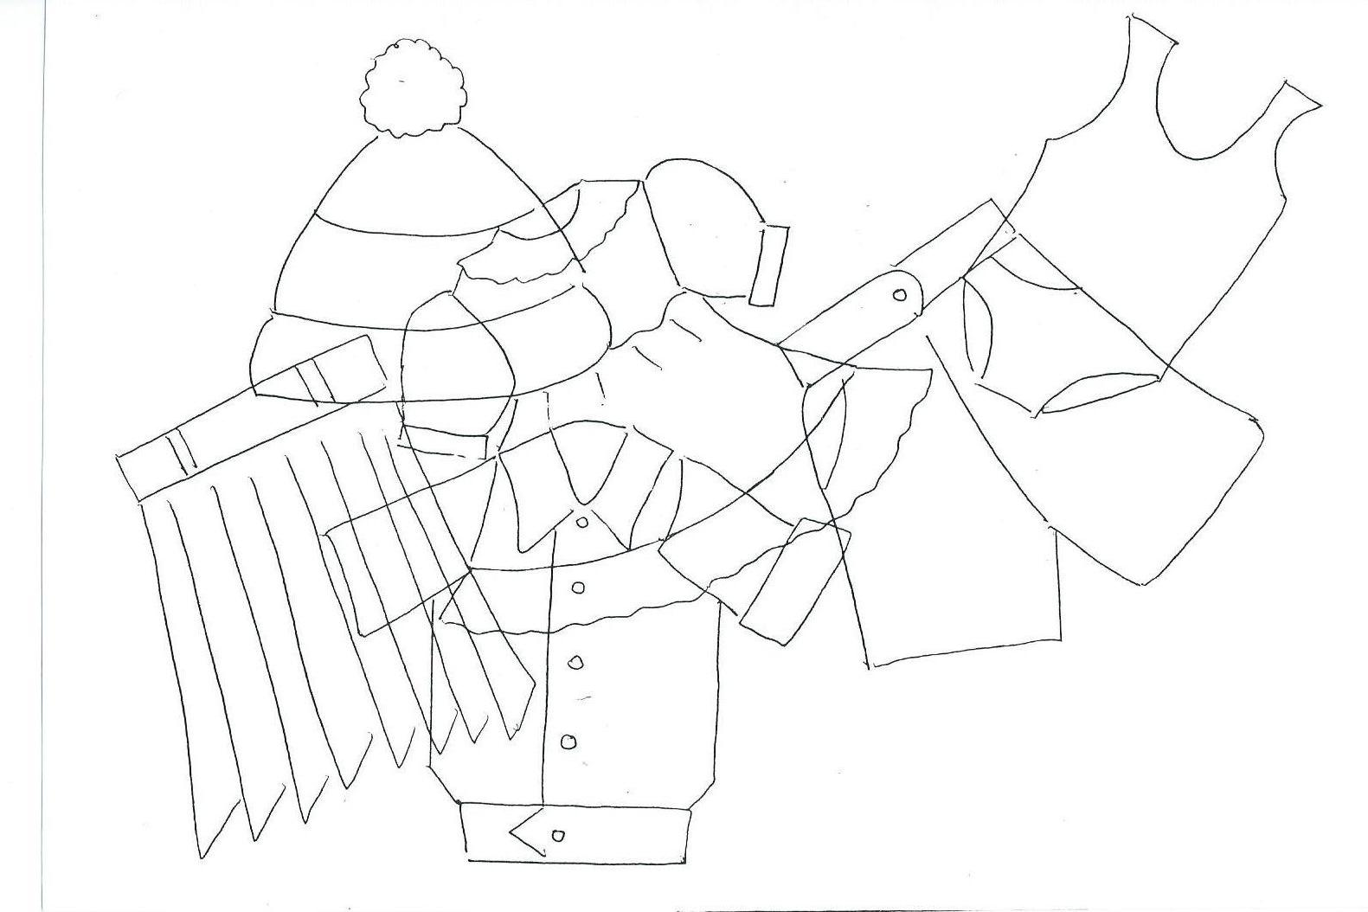
Какие предметы спрятались на картинке?

Slide 12
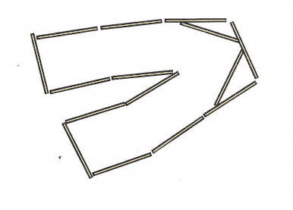
Игра «Хлопушки»
Плащ, нос – ки, шарф, юб – ка, плать – е, курт – ка,
нос – ки, блуз – ка, сви – тер, коф – та, брю – ки,
паль – то, во – до – лаз –ка, джем – пер, кол – гот – ки.
Выложи из палочек брюки
(по образцу)

Slide 13
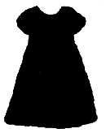
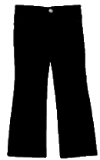
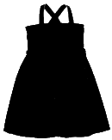
Рассмотри внимательно рисунок. Определи одежду, которая
сушится на верёвке.

Slide 14
ЗАГАДКИ
Предложите ребёнку отгадать
загадки и объяснить, что ему помогло
их отгадать.

Slide 15
Варежки
Две плетенки, две сестренки, Из овечьей пряжи тонкой, Как гулять - так надевать, Чтоб не мерзли пять да пять.
?

Slide 16
Шубу
От холода и снега
Согреет, где б ты ни был!
Пусть в ней похож ты на мишутку,
Зимой наденешь что ты?
?

Slide 17
Рубашка
Рукав длинный и короткий,
Планка иль косоворотка,
На груди - кармашки.
Что это?
?

Slide 18
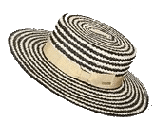
Игра «Четвёртый лишний»
Найди в каждой группе лишний предмет. Объясни, почему он не подходит к остальным.

Slide 19
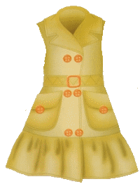
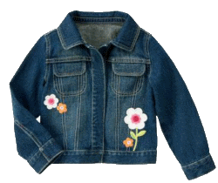
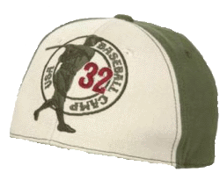
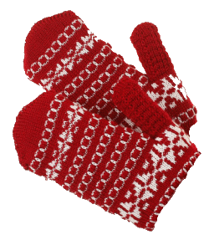
Посмотри внимательно на предметы.
Подумай, каких частей не хватает.

Slide 20
Контрольные вопросы по теме:
Что такое одежда? (Предметы, которыми покрывают тело) Головные уборы? (Вещи, служащие одеждой для головы) Обувь? (Изделия из кожи или других материалов, обычно с подошвой, которые носят на ногах)
Какие предметы одежды ты знаешь? Головные уборы? Обувь?
Из каких тканей изготавливается одежда (обувь, головные уборы)?
Почему животные не носят одежду, а люди носят?
Какие элементы (части) одежды (обуви, головных уборов) ты знаешь?

